Slide 1
60 초 내외
유진바이오텍
이유미 BB쿠션
VERSION. 1.0
UPDATE. 2021.05.20

Slide 2
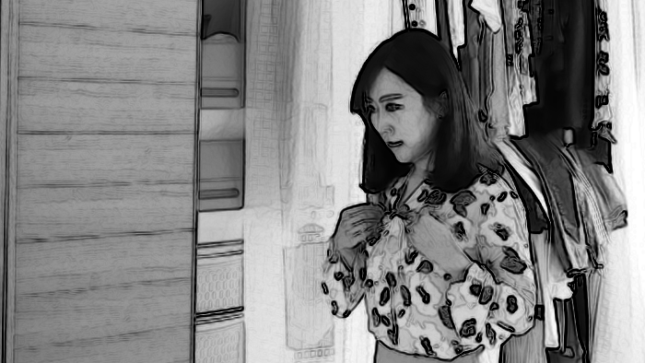
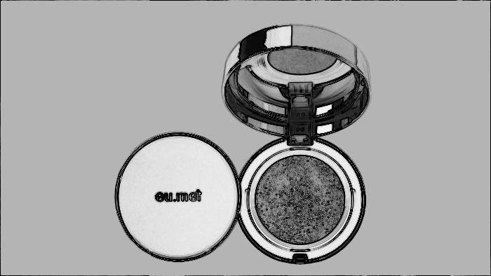
#1 인트로&제품 궁금유발
scene | #1 | #2
image
촬영 연출 | 집안에서 외출 준비를 하는 여성 촬영 | 화장대 위의 이유미 재생 BB쿠션으로 자연스럽게 클로즈업
화면 구성 | 외출 준비를 하고 있는 여성, 화장대 앞에 앉아 거울로 얼굴의 잡티 확인 | 화장대 위의 이유미 재생 BB쿠션 클로즈업 / intro 타이틀
자막 |  | 미백/주름개선/자외선차단 3중 기능성 화장품 이유미 재생 BB쿠션
나레이션& 효과음 | BGM없이 일상 생활 소음 | BGM 시작

Slide 3
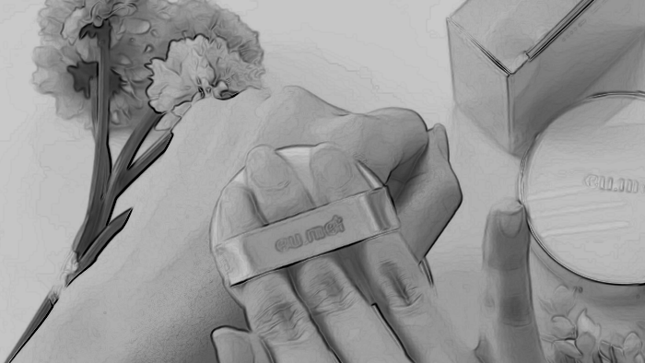
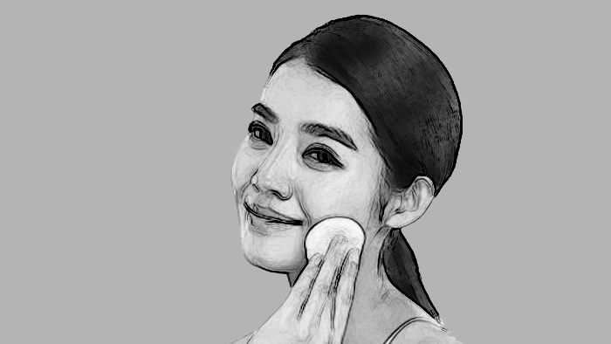
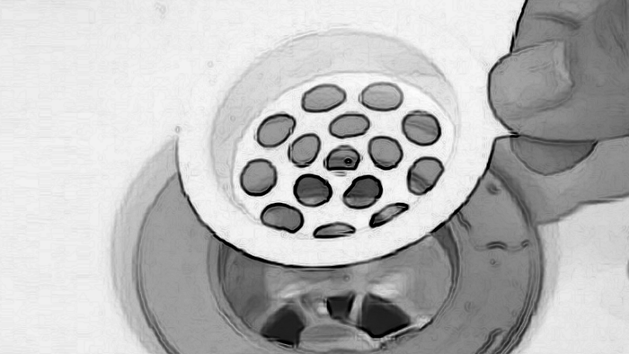
#2 제품설명
scene | #3 | #4
image
촬영 연출 | 손 클로즈업 | 얼굴 클로즈업
화면 구성 | 손에 발라보는 장면 | 얼굴에 발라보는 모습
자막 | 내 피부 같은 자연스러움 (무너짐 없이 보송한 마무리로 하루 종일 산뜻하게) | 물광 쿠션 (시간이 지나도 정교하며 자연스러운 윤기 표현)
나레이션& 효과음

Slide 4
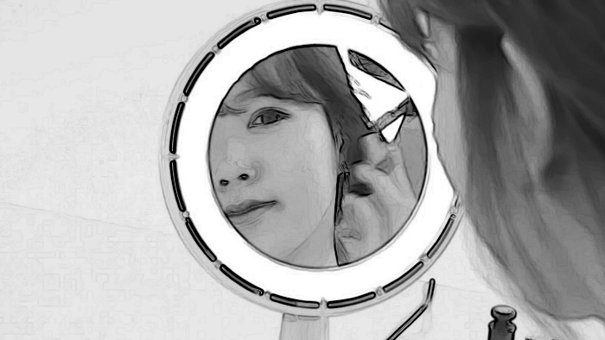
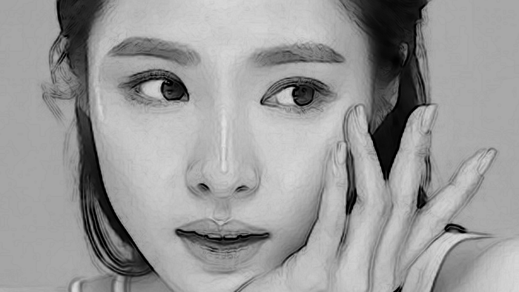
#2 제품설명
scene | #5 | #6
image
촬영 연출 | 거울에 비친 얼굴 | 얼굴 클로즈업
화면 구성 | 쿠션을 바른 얼굴을 거울에 비춰보는 장면 | 얼굴을 손으로 톡톡 건드려보는 장면
자막 | SPF50+ / PA++++ (완벽한 자외선 차단) | 안심할 수 있는 구성 원료 (자연 유래 성분으로 피부를 건강하게)
나레이션& 효과음

Slide 5
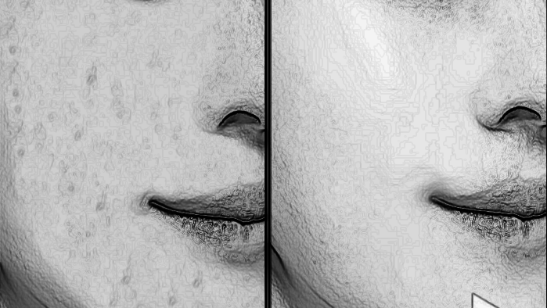
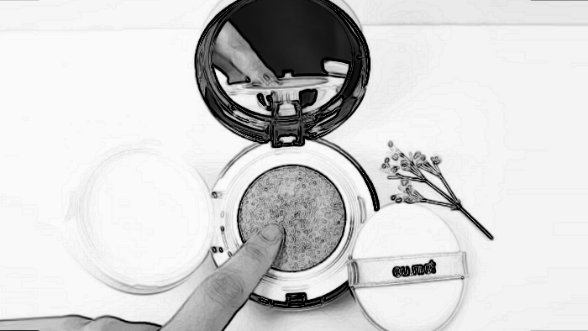
#2 제품설명
scene | #7 | #8
image
촬영 연출 | 얼굴 클로즈업 | 덮개가 열려있는 쿠션 클로즈업
화면 구성 | 쿠션을 바르기 전과 후 비교 영상 | 덮개가 열려있는 쿠션 클로즈업 + 3중 기능성 그래픽
자막 | ALL-IN-ONE (화장과 케어를 한번에) | 피부의 결점을 자연스럽게 커버하며 촉촉하게 만들어 주는 3중 기능성 화장품 (미백 / 주름 개선 / 자외선 차단)
나레이션& 효과음

Slide 6
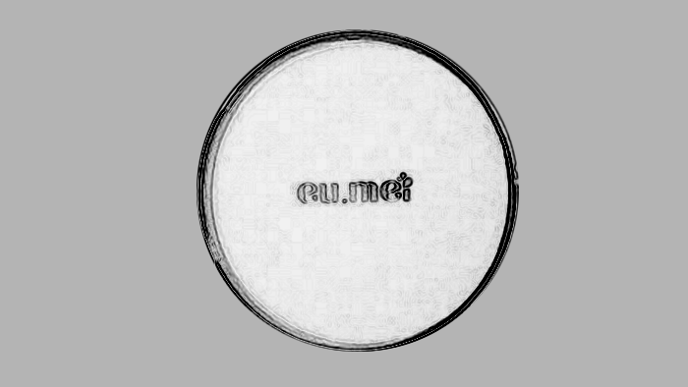
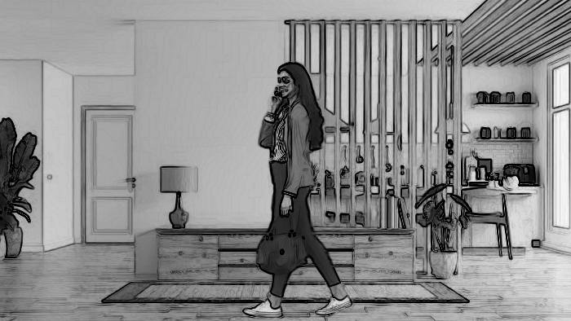
#2 제품설명
scene | #9 | #10
image
촬영 연출 | 쿠션 클로즈업 | 화면 고정하고 여성이 화면 밖으로 나가는 모습
화면 구성 | 화장을 다 하고 로고가 보이도록 쿠션 덮개를 닫는 모습 | 화장을 다 하고 기분 좋게 집을 나가는 여성
자막 | 이유미 재생 BB쿠션이 이유 있는 아름다움을 선사합니다.
나레이션& 효과음

Slide 7

#3 아웃트로
scene | #11
image
촬영 연출
화면 구성 | 여성이 나간 뒤 로고 fade in
자막
나레이션& 효과음

Slide 8
END

